Slide 1























纯免费PPT即点即下载，无注册、无套路
http://gitppt.com
不信你试试（狗头）
适用于圣诞及相关类别演示

Slide 2

纯免费PPT即点即下载，无注册、无套路
http://gitppt.com
不信你试试（狗头）
Dear Honorable Friend 尊敬的朋友：
Thank you for your continous support in CASIC in 2007, we sincerely wish you a merry Christmas and Happy New Year!
感谢您这一年来对我们的支持与爱护， 谨此，我们诚挚地祝福您
第一PPT模板网
www.1ppt.com

Slide 3

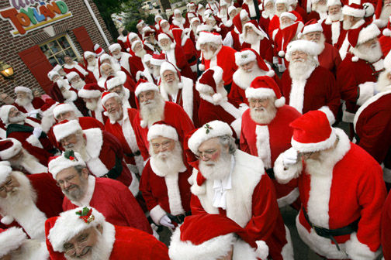

纯免费PPT即点即下载，无注册、无套路
http://gitppt.com
不信你试试（狗头）
圣诞老人的由来
站长站素材 SC.chinaz.COM事。

Slide 4
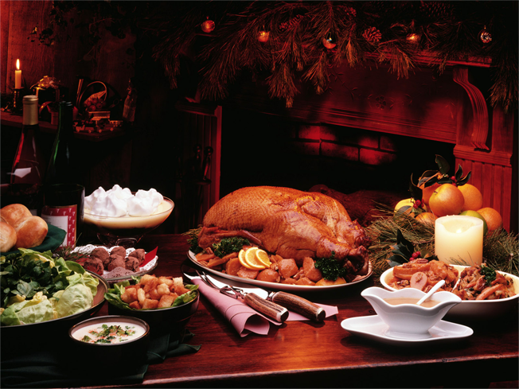

纯免费PPT即点即下载，无注册、无套路
http://gitppt.com
不信你试试（狗头）
圣诞大餐
圣诞大餐吃火鸡的习俗始于1620年。这种风俗盛于美国。英国人的圣诞大餐是烤鹅，而非火鸡。澳大利亚人爱在平安夜里，全家老小约上亲友成群结队地到餐馆去吃一顿圣诞大餐，其中，火鸡、腊鸡、烧牛仔肉和猪腿必不可少，同时伴以名酒，吃得大家欢天喜地。

Slide 5
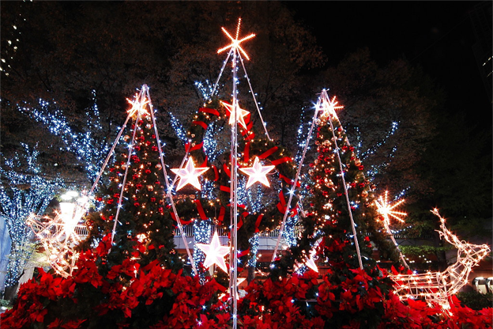

纯免费PPT即点即下载，无注册、无套路
http://gitppt.com
不信你试试（狗头）
圣诞树
圣诞树（Christmas tree）是圣诞节庆祝中最有名的传统之一。通常人们在圣诞前后把一棵常绿植物如松树弄进屋里或者在户外，并用圣诞灯和彩色的装饰物装饰。并把一个天使或星星放在树的顶上。
传说在很久以前，有一位农人，在圣诞节那天遇到一位穷苦的小孩，他热情地接待了孩子，这个小孩临走时折下根松枝插在地上，松枝立即变成一棵树，上面挂满了礼物，用来答谢农人的好意。

